Slide 1
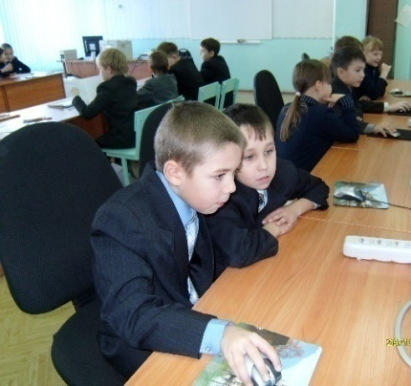
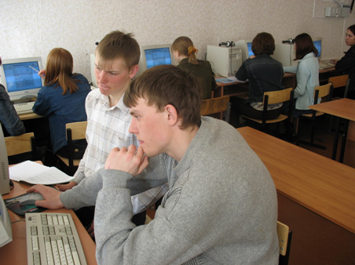
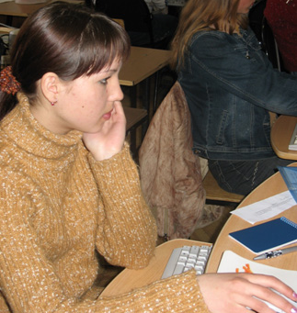
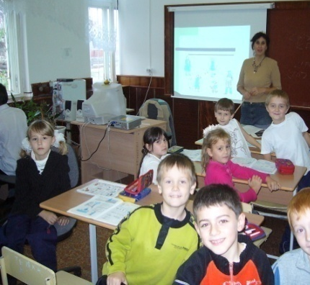
Развитие творческих способностей учащихся на уроках информатики и во внеурочной деятельности
Песоцкая Светлана Николаевна
учитель информатики
МБОУ СОШ №3
ст. Павловская

Slide 2
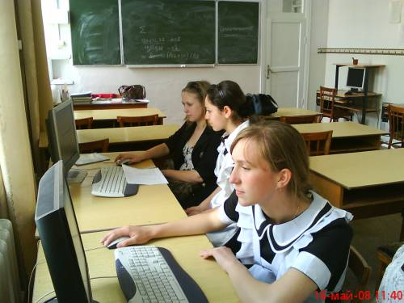
Развитие детей с помощью работы на компьютерах является одним из важных направлений современной педагогики. Актуальными становятся вопросы о формах и методах обучения детей.

Slide 3
Концепция обучения ориентирована на развитие мышления и творческих способностей учащихся, поэтому необходимо на уроках использовать игровые моменты, занимательные задания.

Slide 4
ПРОТИВОРЕЧИЯ
стремление личности к творчеству, оригинальности, самовыражению
обязательный единый план, режим общеобразовательной школы
Notes:
Существуют противоречия между стремлением личности к творчеству, оригинальности, самовыражению и обязательным единым планом и режимом общеобразовательной школы. Другим противоречием является противоречие между требованиями современного общества к знаниям выпускников общеобразовательных школ в области информационных технологий и количеством учебного времени в школьных программах, отведенного на изучение информационных технологий.

Slide 5
ПРОТИВОРЕЧИЯ
требования современного общества к знаниям выпускников общеобразовательных школ в области информационных технологий
количество учебного времени в школьных программах, отведенного на изучение информационных технологий
Notes:
Существуют противоречия между стремлением личности к творчеству, оригинальности, самовыражению и обязательным единым планом и режимом общеобразовательной школы. Другим противоречием является противоречие между требованиями современного общества к знаниям выпускников общеобразовательных школ в области информационных технологий и количеством учебного времени в школьных программах, отведенного на изучение информационных технологий.

Slide 6
Основная цель курса информатики и ИКТ
Обучение учащихся работе на компьютере, причем использование его как средства для развития ученика. То есть превращение компьютера из объекта изучения (как устроен, из чего состоит) в предмет, с помощью которого можно решать поставленные задачи, а также получать новые знания.

Slide 7
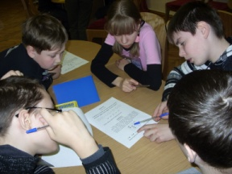
Факторы, формирующие познавательную активность учащихся
Мотивы
Познавательный интерес
Познавательная активность
Познавательная деятельность

Slide 8
Творческие способности
особый взгляд на привычные и повседневные вещи или задачи
кругозор человека
познавательный интерес
Notes:
Творческие способности - это в первую очередь способность человека находить особый взгляд на привычные и повседневные вещи или задачи. Эта способность напрямую зависит от кругозора человека. Чем больше он знает, тем легче ему взглянуть на исследуемый вопрос с разных ракурсов.
Творческая способность подразумевает развитие познавательного интереса

Slide 9
Познавательный интерес
Средство
обучения
1
Мотив
учебной
деятельности
2
Notes:
Познавательный интерес – сложное, многозначное явление, которое можно рассматривать с двух сторон. Во-первых, познавательный интерес выступает как средство обучения, как внешний стимул, с которым связана проблема занимательности. Во-вторых, познавательный интерес является ценнейшим мотивом учебной деятельности школьника.

Slide 10
Познавательный интерес
Условия формирования познавательного интереса
Внешние условия
(деятельность учителя, методы обучения, психологический климат, совместная коллективная работа)
Внутренние условия
(качественное изменение в психическом развитии, структурные психологические новообразования)

Slide 11
Познавательный интерес
«Развивая себя – развивать общество» - тезис, отражающий характерный признак нового социального заказа.

Slide 12
Познавательный интерес
Одной из главных задач в обучении является развитие творческих способностей учащихся.

Slide 13
занимательные задачи
ребусы
кроссворды
загадки
головоломки
Элементы занимательности
Notes:
С целью развития творческих способностей учащихся на уроках применяются элементы занимательности:

Slide 14
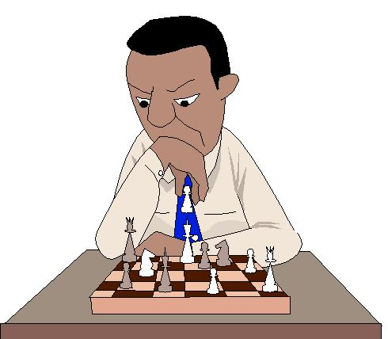
Типы задач
задачи-рисунки
логические мини-задачи
задачи с неполным условием
задачи - шутки

Slide 15
Ребус
(От лат.rebus — «при помощи вещей»), представление слова или слога посредством изображения предмета, название которого созвучно представляемому слову или слогу.

Slide 16
РЕБУС 1
компьютер

Slide 17
РЕБУС 2
память

Slide 18
РЕБУС 3
информатика

Slide 19
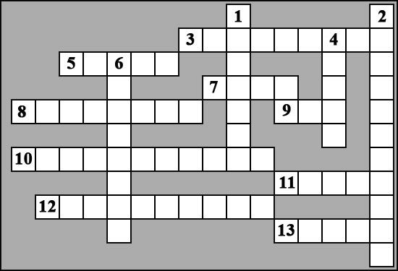
Кроссворд
Род задачи-головоломки на подыскание заданных условием слов.

Slide 20
Домино
Из предложенных карточек собрать домино

Slide 21
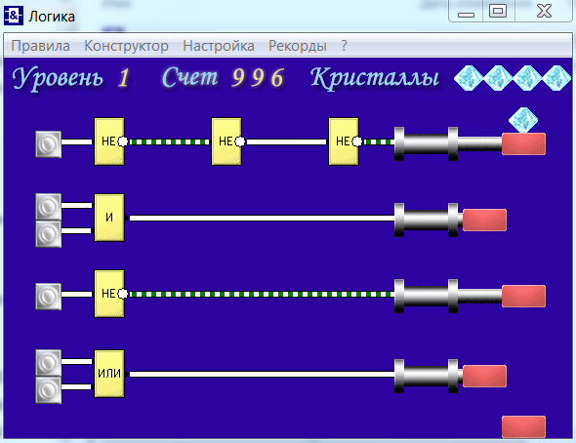
Тренажер «Логика»

Slide 22
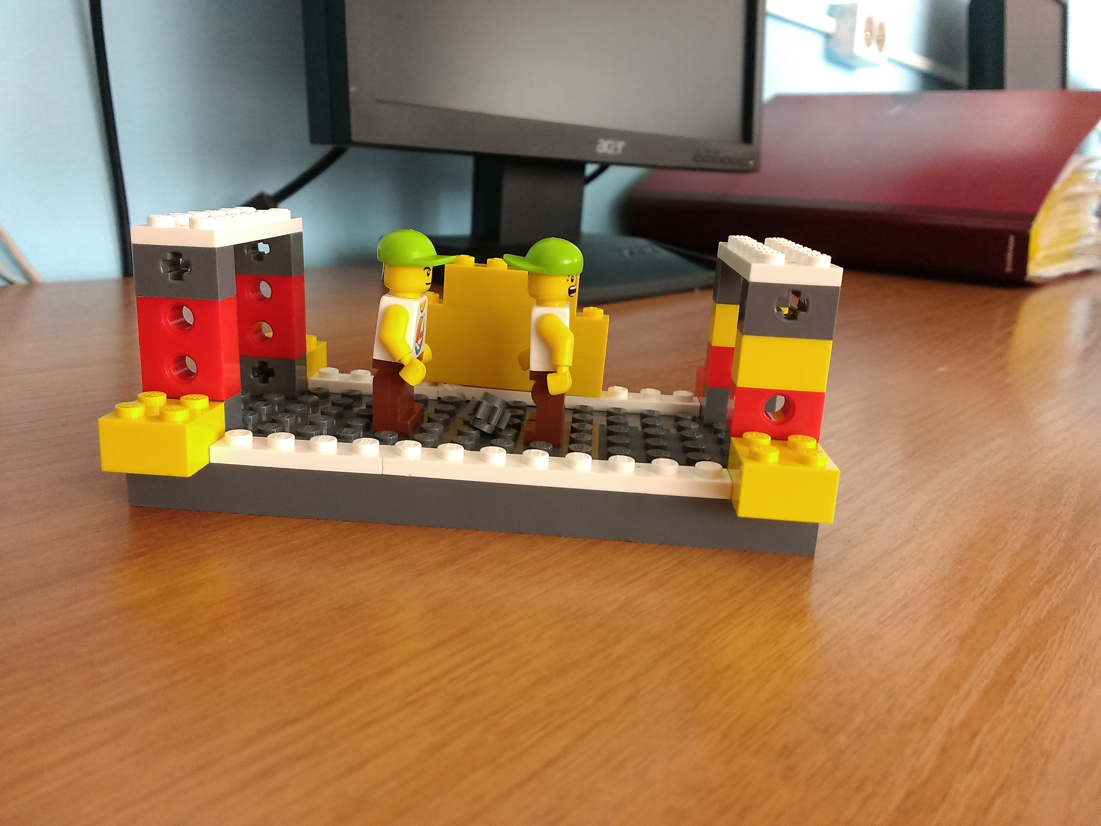
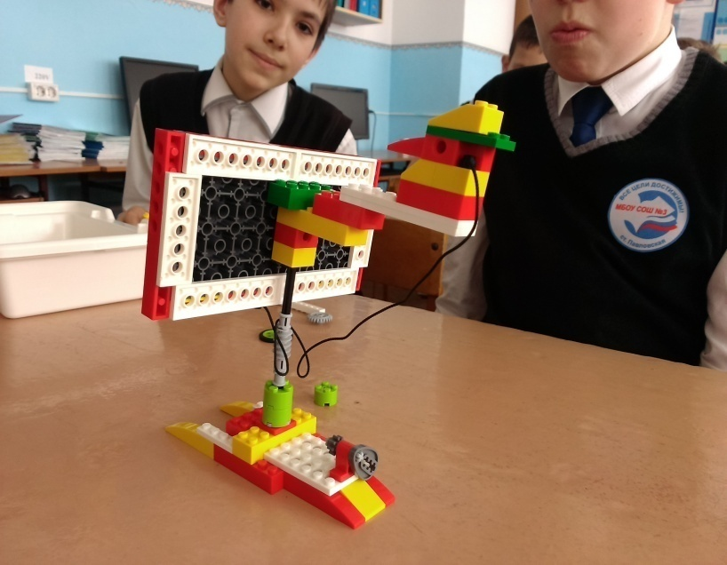
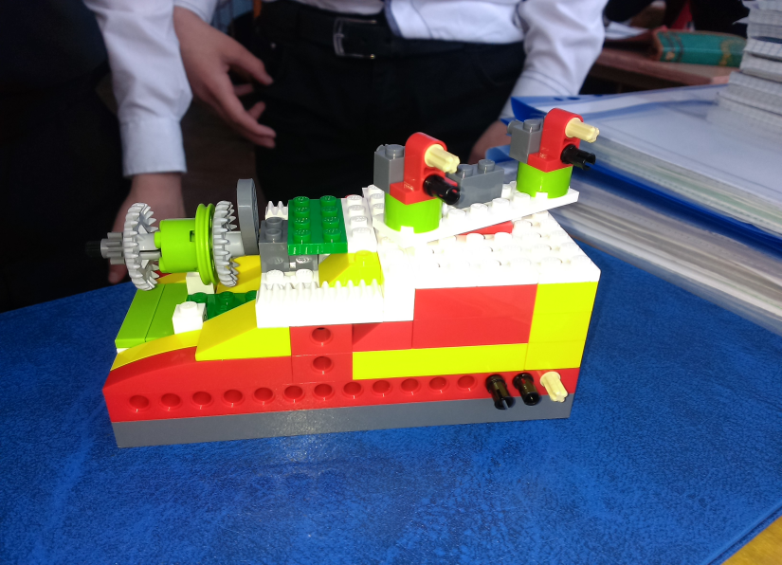
Внеурочная деятельность
Спортзал
Киностудия
Военная техника

Slide 23
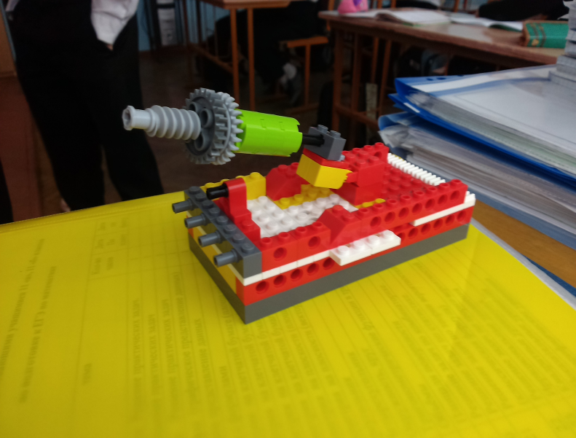
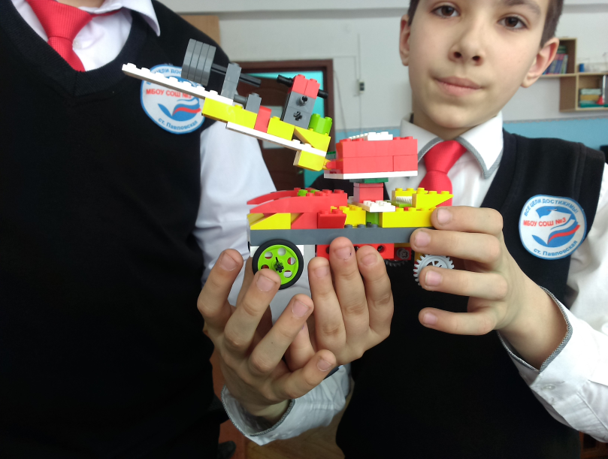
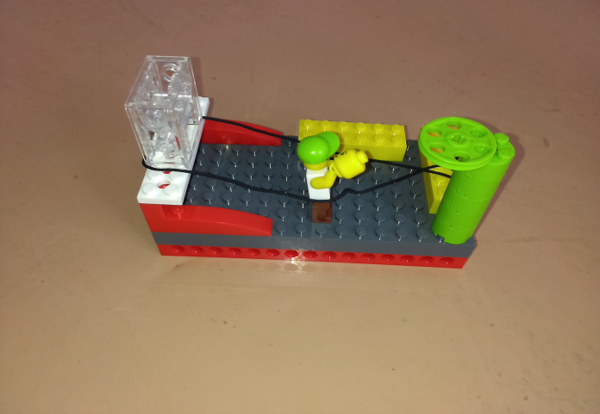
Внеурочная деятельность
Пушка
Катюша
Корабль

Slide 24
Источник ребусов:
Сайты:
www.rebyses.org.ru,
www.igraza.ru

Slide 25
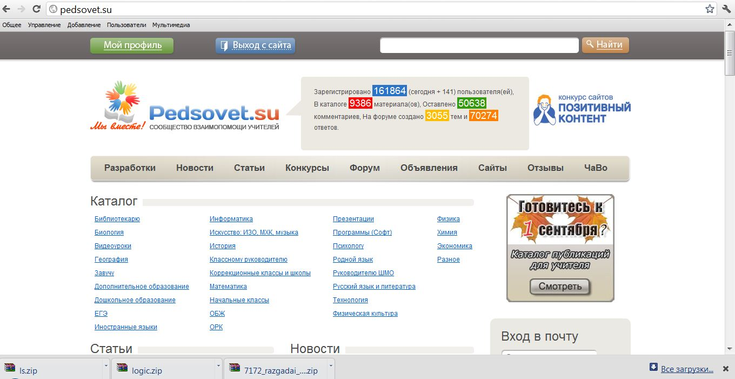
pedsovet.su

Slide 26
Metod-kopilka.ru

Slide 27
Спасибо
за
внимание!

